Slide 1
Лекция №17
Тема 17. Физическое осаждение распылением
1. Катодное распыление материалов
2. Ионное распыление
3. Магнетронное распыление

Slide 2
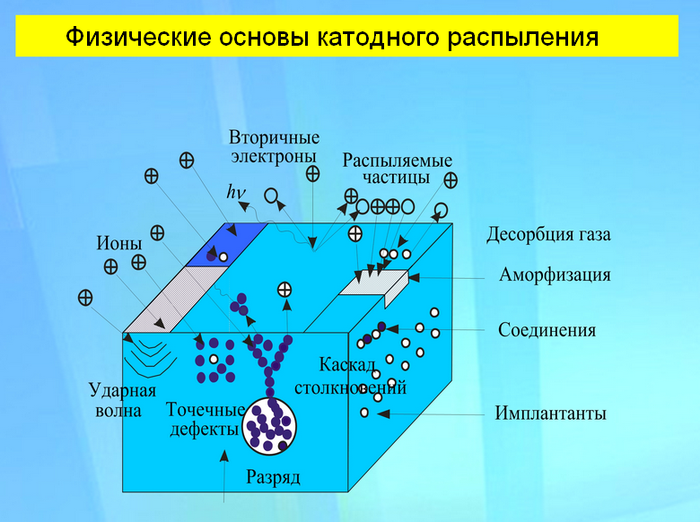
Процессы при воздействии ионов на вещество

Slide 3
Вакуумные методы напыления покрытий
- термическое испарение
- электронно-лучевое испарение
- катодное распыление
- высокочастотное распыление
- магнетронное распыление
- ионно-лучевое распыление
- реактивное испарение
- ионное осаждение

Slide 4
Катодное распыление материалов
Основным механизмом катодного распыления является процесс передачи импульса либо путем непосредственного столкновения ускоренного иона с атомом мишени, либо путем ряда вторичных столкновений первично смещенных атомов.
Для образования ионов между анодом и катодом в вакуумной камере создают тлеющий разряд.
- прикатодная область – основное падение потенциала - катодное
- область столба разряда – плазма с высокой проводимостью и малым падением потенциала

Slide 5
Физическое распыление вещества количественно характеризуется коэффициентом распыления К (ат/ион) – числом атомов, выбиваемых из мишени одним падающим на нее ионом.
K=N_{p}/N,
N_{p} – число атомов мишени, распыленных с единицы поверхности при облучении ее потоком ионов с дозой N.
Энергия (эВ), соответствующая максимуму К,
E_{M}=0,3/F.
F - нормирующий коэффициент энергии

Slide 6
Максимальное значение коэффициента распыления
сечение экранирования (см²);
а – радиус экранирования
N₂ – собственная концентрация атомов в кристалле, см⁻³,
заряды ядер ионов Z₁ и атомов мишени Z₂,
F- нормирующий коэффициент энергии (эВ⁻¹),
E_{S} – энергия сублимации элемента (эВ).

Slide 7
Коэффициент распыления зависит от угла падения ионов.
Распыление изотропных веществ подчиняется закону косинуса:
К(0) – коэффициент распыления при нормальном
падении иона на поверхность мишени

Slide 8
Значение угла, при котором наблюдается максимум коэффициента распыления, зависит от типа иона, материала мишени и энергии:
E_{R} = 13.6 эВ – энергия Ридберга.

Slide 9
При физическом распылении отсутствует химическая реакция; в качестве рабочих газов используют аргон или азот.
Реактивное распыление основано на введении дополнительного (реактивного) газа, который взаимодействуя с конденсируемыми атомами на подложке, способствует получению пленок с различными свойствами.

Slide 10
Схематическое изображение установки катодного распыления
1- базовая плита; 2 – герметизация колпака;
3 – катод; 4- колпак; ; 5- подложка; 6 – держатель подложки;
7 – подогреватель подложки; 8 – атом металла;
9 – отрицательное тлеющее свечение; 10-ион аргона;
11 – темновое катодное пространство; 12- подвод аргона;
13 – присоединение к вакуумному насосу

Slide 11
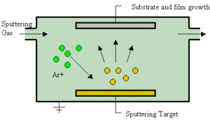
Схематическое изображения процесса катодного распыления

Slide 12
Ионное распыление
Распыление является физическим процессом, включающим ускорение ионов, обычно Ar+, посредством градиента потенциала и бомбардировку этими ионами мишени или катода.
При передаче импульса мишени приповерхностные атомы материала мишени испаряются и переносятся в виде пара на подложки, на которых происходит рост пленки.

Slide 13
Схема ионно-лучевого распыления
1- вакуумная камера, 2- держатель подложки, 3- подложка, 4- концентрированный
поток ионов, 5- распыляемый материал, 6- держатель мишени, 7- ионно-лучевой
источник, 8- магнитная система концентрации плазмы тлеющего разряда,
9- устройство фокусировки ионного луча, 10- зона концентрации плазмы тлеющего
разряда, 11- поток частиц осаждающегося на подложку материала.

Slide 14
Метод ионно-плазменного нанесения пленок
Разновидность катодного распыления
Отличие:
распыление осуществляется не бомбардировкой катода возбужденными ионами тлеющего разряда, а бомбарди-ровкой специальной мишени ионами плазмы газового разряда
Системы для ионно-плазменного напыления называют трехэлектродными или триодными.

Slide 15
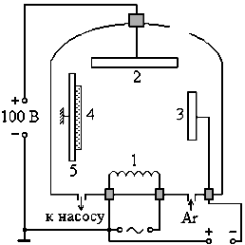
Схема установки ионно-плазменного напыления
1 - катод; 2 - анод; 3 – распыляемая мишень; 4 - подложка; 5 - подложкодержатель;
10-3 - 10-4 Торр

Slide 16
При напряжении между термокатодом и анодом порядка +50…100 В возникает несамостоятельный газовый разряд. При этом в промежутке термокатод-анод удается получить ток до нескольких ампер. Мишень, имеющая отрицательный потенциал относительно катода, оттягивает на себя значительную часть ионов, образующихся в газовом разряде, и ускоряет их. Таким образом, возрастает интенсивность бомбардировки мишени.
В результате бомбардировки мишени ионами происходит ее распыление, и распыленные атомы осаждаются на подложке, формируя тонкую пленку.

Slide 17
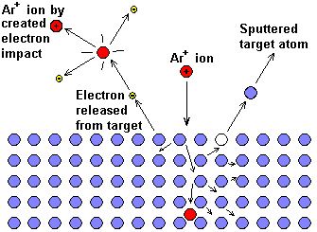
Аргон → плазма → ионы аргона → катод-мишень (отрицательный потенциал) → материал катода → конденсация распыленного материала.

Slide 18
Высокочастотное распыление
Для распыления диэлектрической мишени необходимо между анодом и катодом-мишенью подавать переменное напряжение.
Эффективность распыления можно значительно повысить, если между анодом и катодом-мишенью подать переменное напряжение частотой порядка 10 МГц.

Slide 19
Магнетронное распыление
Метод основан на распылении материала за счет бомбардировки поверхности мишени ионами рабочего газа (обычно аргона), образующимися в плазме аномального тлеющего разряда при наложении неоднородных скрещенных электрического и магнитного полей. При этом за счет локализации плазмы у распыляемой поверхности мишени с помощью сильного поперечного магнитного поля увеличивается плотность ионного тока.

Slide 20
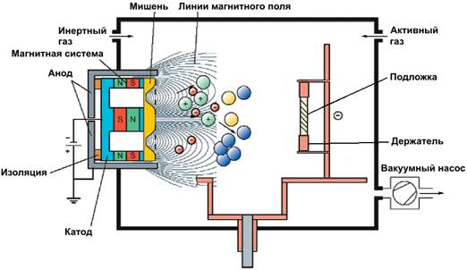
Схема установки магнетронного распыления

Slide 21
Основные элементы
плоский катод (мишень), из напыляемого материала,
анод,
магнитная система на основе постоянных магнитов,
система водоохлаждения.
Силовые линии магнитного поля, замыкаясь между полюсами, пересекаются с линиями электрического поля.
При подаче постоянного напряжения между мишенью (отрицательный потенциал) и анодом (положительный потенциал) возникает неоднородное электрическое поле и возбуждается тлеющий разряд. Наличие замкнутого магнитного поля к распыляемой поверхности мишени позволяет локализовать плазму разряда непосредственно у мишени.
Поверхность мишени, расположенная между входом и выходом силовых линий магнитного поля, интенсивно распыляется и имеет вид замкнутой дорожки, геометрия которой определяется формой магнитной системы.

Slide 22
Электрон циркулирует в электромагнитной ловушке до тех пор, пока не произойдет несколько ионизирующих столкновений с атомами рабочего газа, в результате которых он потеряет полученную от электрического поля энергию. Таким образом, в магнетронных устройствах при одновременном действии электрических и магнитных полей изменяется траектория движения электрона.
На заряд, движущийся в электромагнитном поле, действует сила Лоренца, направление которой, по правилу сложения сил, зависит от направления ее составляющих. При этом, часть силы Лоренца, обусловленная действием магнитного поля, не совершает работы, а лишь искривляет траекторию движения частицы, заставляя ее двигаться по окружности в плоскости, перпендикулярной V и B.
Таким образом, большая часть энергии электрона, прежде чем он попадает на анод, используется на ионизацию и возбуждение, что значительно увеличивает эффективность процесса ионизации и приводит к возрастанию концентрации положительных ионов у поверхности мишени. Это, в свою очередь, приводит к увеличению интенсивности ионной бомбардировки мишени и значительному росту скорости осаждения пленок.

Slide 23
Из-за неоднородности действия электрических и магнитных полей в прикатодной зоне интенсивность ионизации в различных участках различна.
Максимальное значение ионизации наблюдается в области, где линии индукции магнитного поля перпендикулярны вектору напряженности электрического поля, минимальное – где их направление совпадает.
Основные параметры
-давление инертного газа в распылительной камере (0,1 – 1 Па),
- остаточное давление в камере ≈ 10-3 Па,
- рабочее напряжение на катоде (мишени) 300 – 600 В,
- максимальный нагрев подложек – 350 ºС,
- чистота инертного газа (Ar) – 99,998 % (ОСЧ),
- количество распыляемых отсеков – 4,
- количество магнетронов – 2 шт. (Ti, Al)

Slide 24
Магнетрон представляет собой двухэлектродную систему, в которой распыляемый материал является катодом. Наиболее часто используются две основные электродные системы: с кольцевым (коническим) катодом, называемым S-пушкой (а), и планарная (б).

Slide 25
Линии магнитного поля перпендикулярны линиям электрического поля и проходят через поверхность катода.
Создается плотная плазма низкого давления, локализованная над нужным участком поверхности катода, с которой и производится распыление. Скорость распыления при использовании конического магнетрона пропорциональна косинусу угла между направлением пучка распыляемого материала и нормалью к подложке.

Slide 26
Преимущества метода
-нанесение металлов и сплавов с высокой скоростью;
-более низкое напряжение магнетронных источников, чем электронно-лучевых устройств;
-генерирует меньшее проникающее излучение;
скорость осаждения может регулироваться расстоянием между источником и подложкой и достигать 1 мкм/мин;
-более совершенное оборудование;
Что обеспечивает необходимые качества и производительность при нанесении металлических тонких пленок

Slide 28
В немагнетронном распылении плазма не имеет ограничения, и электроны, и ионы аргона проходят через пространство, иногда сталкиваясь с подложкой.

Slide 29
В случае магнетронного распыления плазма ограничена областью, где магнитное поле является сильным. Тем не менее, воздействие плазмы на мишень увеличивает скорость осаждения, ускоряет пополнение ионами аргона и подложка меньше повреждается от частиц.

Slide 30
МАГНЕТРОН С КОЛЬЦЕВОЙ МИШЕНЬЮ

